Slide 1
Rent-a-Car
Kelompok 6 :
Yogie Wisesa 1806148851
Aditya Ghalib 1806148630

Slide 2
Tujuan
Aplikasi booking untuk penyewaan kendaraan yang akan mengenerate kode booking untuk pengambilan/pengantaran kendaraan

Slide 3
Modul Application
Array
Modular Programming
If Else
Loop
While Loop

Slide 4
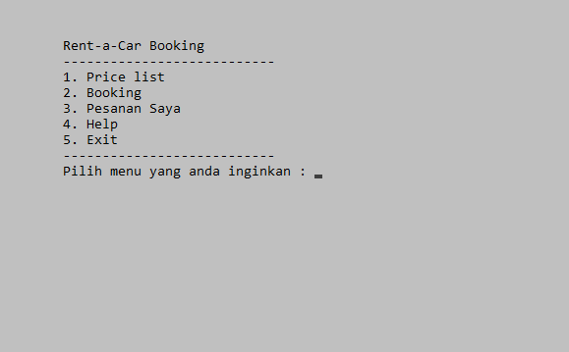
Main Menu
Anda hanya perlu memasukkan angka yang ada di samping nama menu untuk masuk ke menu tersebut

Slide 5
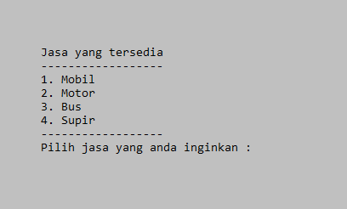
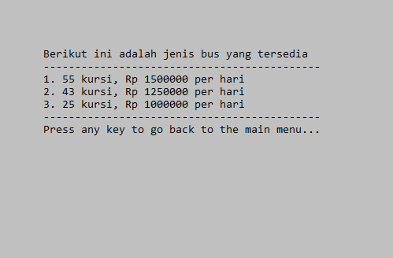
Price List
Dapat menampilkan harga dari seluruh kendaraan tanpa melakukan booking.
Cara menggunakan sama dengan main menu.

Slide 6
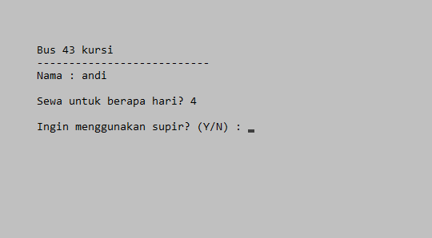
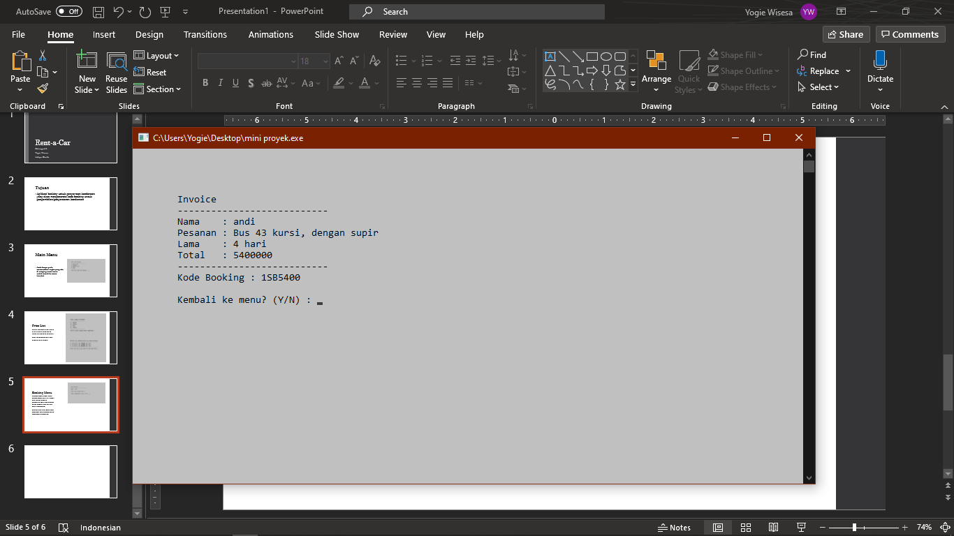
Booking Menu
Booking menu sangat mirip dengan menu price list. Hanya saja setelah memilih kendaraan anda akan diminta untuk mengisi data diri dan detail pemesanan.
Setelah data terisi Anda akan mendapat kode booking untuk mengambil kendaraan.

Slide 7
Pesanan saya
Menampilkan rincian pesanan yang baru saja Anda lakukan untuk mengecek kembali detail pesanan dan melihat kode booking

Slide 8
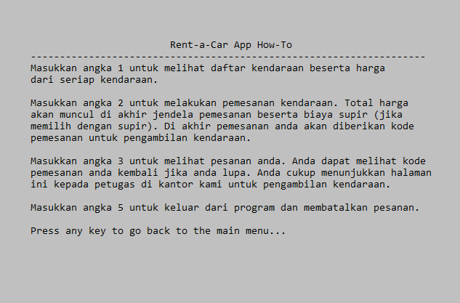
Help
Menampilkan petunjuk singkat penggunaan aplikasi booking ini

Slide 9
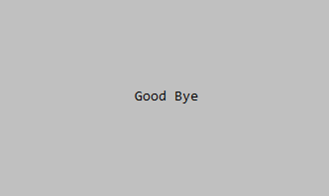
Exit
Menampilkan salam perpisahan

